Slide 1
আলহাজ্ব কাজী দিদার বক্স ইসলামিয়া দাখিল মাদ্রাসা
শ্রেণি – দশম
বিষয় – বাংলা সাহিত্য
পাঠের বিষয় –কবিতা
স্বাগতম

Slide 2
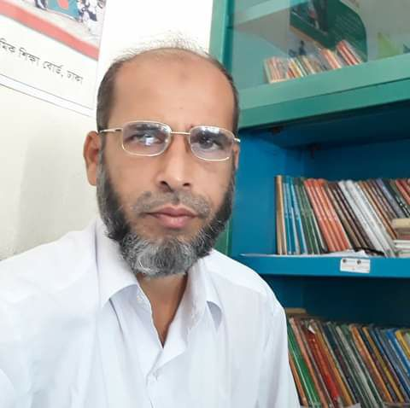
শিক্ষক পরিচিতি
পাঠ পরিচিতি
আবু আহসান
বি.এস.এস;বি.এড
সিনিয়র শিক্ষক
আলহাজ্ব কাজী দিদার বক্স ইসলামিয়া দাখিল মাদ্রাসা
ছয়গাঁও,ভেদরগঞ্জ,শরীয়তপুর ।
শ্রেণি – দশম
বিষয় – বংলা সাহিত্য
পাঠের বিষয় – কবিতা
সময় – ৪৫মিনিট
তারিখ - / / খ্রি.

Slide 3
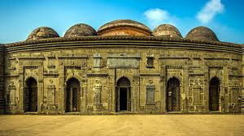
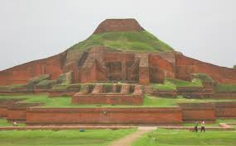
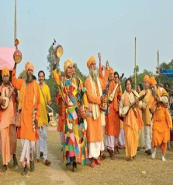
আলহাজ্ব কাজী দিদার বক্স ইসলামিয়া দাখিল মাদ্রাসা
শ্রেণি – দশম
বিষয় – বাংলা সাহিত্য
পাঠের বিষয় –কবিতা
ছবি দেখ এবং প্রশ্নের উত্তর কর
প্রশ্ন -১ :সোনা মসজিদ থেকে এসেছে কারা ?
প্রশ্ন -২ : পাহাড়পুরের বৌদ্ধবিহার থেকে কারা এসেছে ?
প্রশ্ন -৩:আউল-বাউল মাটির দেউল থেকে
এর পরের চরণটি কী ?
প্রশ্ন -৪: কোন কবিতা থেকে প্রশ্নগুলো করা হয়েছে ? কবির নাম কি ?
Notes:
ছবি দেখিয়ে এবং প্রশ্ন করে আজকের পাঠ শুরু করব ।

Slide 4
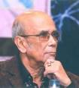
আলহাজ্ব কাজী দিদার বক্স ইসলামিয়া দাখিল মাদ্রাসা
শ্রেণি – দশম
বিষয় – বাংলা সাহিত্য
পাঠের বিষয় –কবিতা
তাহলে,আজ আমরা কবি ‘সৈয়দ শামসুল হক ’এর ‘আমার পরিচয়’ কবিতার ১৩ নং চরণ ‘আমি তো এসেছি সার্বভৌম বারো ভূঁ্য়ার থেকে’ এখান থেকে ক্লাশ শুরু করি।

Slide 5
আলহাজ্ব কাজী দিদার বক্স ইসলামিয়া দাখিল মাদ্রাসা
আজকের পাঠ
শ্রেণি – দশম
বিষয় – বাংলা সাহিত্য
পাঠের বিষয় –কবিতা
আমার পরিচয়
সৈয়দ শামসুল হক
শিখণফল
আজকের পাঠ শেষে শিক্ষার্থীরা ----
১। প্রমিত উচ্চারণে পঠিতাংশ আবৃতি করতে পারবে ।
২। আজকের পাঠের বিভিন্ন শব্দের অর্থ বলতে পারবে ।
৩। বিভিন্ন চরণের ব্যাখ্যা করতে পারবে ।
৪। আজকের পঠিতাংশের মূলভাব লিখতে পারবে ।

Slide 6
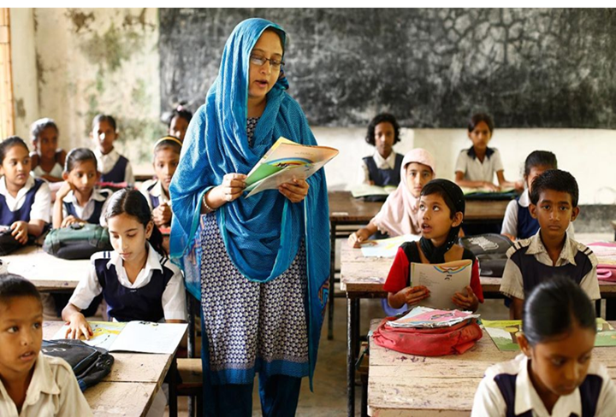
আলহাজ্ব কাজী দিদার বক্স ইসলামিয়া দাখিল মাদ্রাসা
আজকের পাঠ
শ্রেণি – দশম
বিষয় – বাংলা সাহিত্য
পাঠের বিষয় –কবিতা
আমার পরিচয়
সৈয়দ শামসুল হক
আদর্শ পাঠ

Slide 7
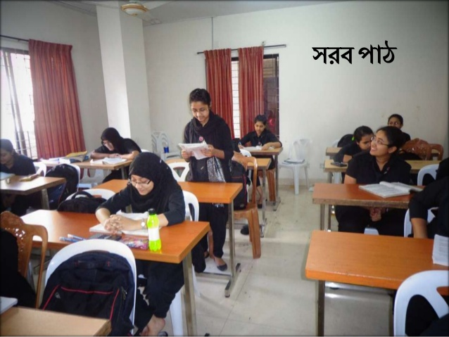
আলহাজ্ব কাজী দিদার বক্স ইসলামিয়া দাখিল মাদ্রাসা
আজকের পাঠ
শ্রেণি – দশম
বিষয় – বাংলা সাহিত্য
পাঠের বিষয় –কবিতা
আমার পরিচয়
সৈয়দ শামসুল হক
শিক্ষার্থীদের পাঠ

Slide 8
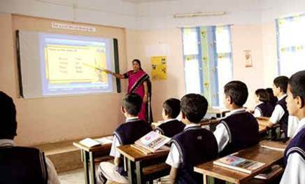
আলহাজ্ব কাজী দিদার বক্স ইসলামিয়া দাখিল মাদ্রাসা
আজকের পাঠ
শ্রেণি – দশম
বিষয় – বাংলা সাহিত্য
পাঠের বিষয় –কবিতা
আমার পরিচয়
সৈয়দ শামসুল হক
পাঠ বিশ্লেষণ
Notes:
৯ নং থেকে ১৬ নং পর্যন্ত পাঠ বিশ্লেষণ

Slide 9
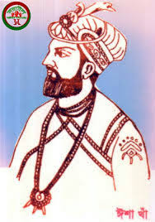
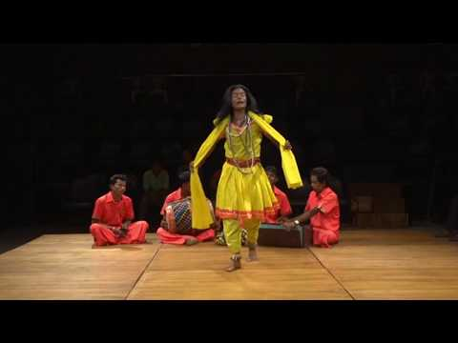
আলহাজ্ব কাজী দিদার বক্স ইসলামিয়া দাখিল মাদ্রাসা
আজকের পাঠ
শ্রেণি – দশম
বিষয় – বাংলা সাহিত্য
পাঠের বিষয় –কবিতা
আমার পরিচয়
সৈয়দ শামসুল হক
আমি তো এসেছি সার্বভৌম বারোভূঁইয়ার থেকে ।
আমি তো এসেছি ‘কমলার দীঘি’,’মহুয়ার পালা’ থেকে ।
মহুয়ার পালা

Slide 10
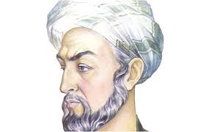
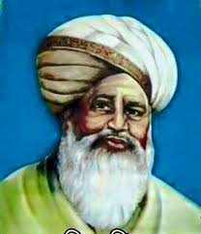
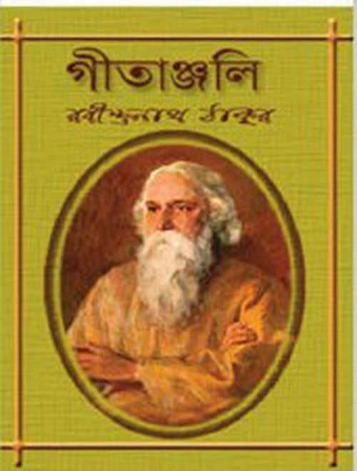
আলহাজ্ব কাজী দিদার বক্স ইসলামিয়া দাখিল মাদ্রাসা
আজকের পাঠ
শ্রেণি – দশম
বিষয় – বাংলা সাহিত্য
পাঠের বিষয় –কবিতা
আমার পরিচয়
সৈয়দ শামসুল হক
আমি তো এসেছি তিতুমীর আর হাজী শরিয়ত থেকে ।
আমি তো এসেছি গীতাঞ্জলি ও অগ্নিবীণার থেকে ।
তিতুমীর
হাজী শরিয়তউল্লাহ

Slide 11
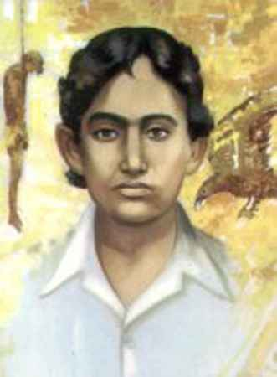
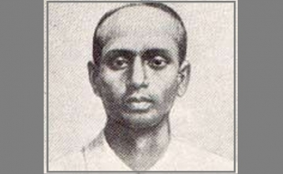
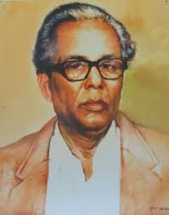
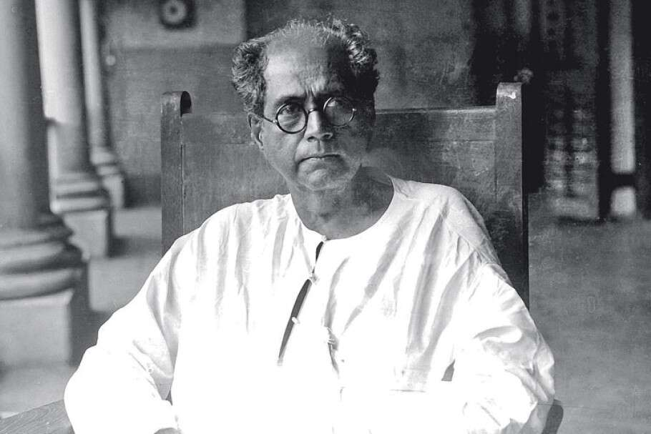
আলহাজ্ব কাজী দিদার বক্স ইসলামিয়া দাখিল মাদ্রাসা
আজকের পাঠ
শ্রেণি – দশম
বিষয় – বাংলা সাহিত্য
পাঠের বিষয় –কবিতা
আমার পরিচয়
সৈয়দ শামসুল হক
এসেছি বাঙালি ক্ষুদিরাম আর সূর্য সেনের থেকে ।
এসেছি বাঙালি জয়নুল আর অবন ঠাকুর থেকে ।
ক্ষুদিরাম বসু
সূর্য সেন
জয়নুল আবেদিন
অবন ঠাকুর

Slide 12
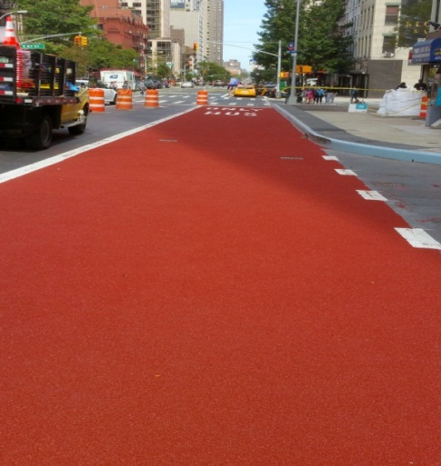
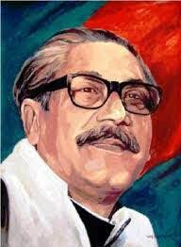
আলহাজ্ব কাজী দিদার বক্স ইসলামিয়া দাখিল মাদ্রাসা
আজকের পাঠ
শ্রেণি – দশম
বিষয় – বাংলা সাহিত্য
পাঠের বিষয় –কবিতা
আমার পরিচয়
সৈয়দ শামসুল হক
এসেছি বাঙালি রাষ্ট্রভাষার লাল রাজপথ থেকে ।
এসেছি বাঙালি বঙ্গবন্ধু শেখ মুজিবুর থেকে ।

Slide 13
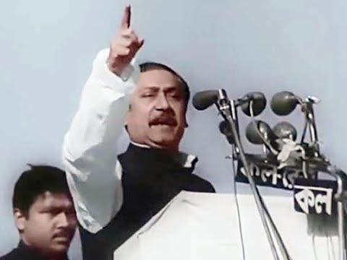
আলহাজ্ব কাজী দিদার বক্স ইসলামিয়া দাখিল মাদ্রাসা
আজকের পাঠ
শ্রেণি – দশম
বিষয় – বাংলা সাহিত্য
পাঠের বিষয় –কবিতা
আমার পরিচয়
সৈয়দ শামসুল হক
আমি যে এসেছি জয়বাংলার বজ্রকন্ঠ থেকে ।
আমি যে এসেছি একাত্তরের মুক্তিযুদ্ধ থেকে ।

Slide 14
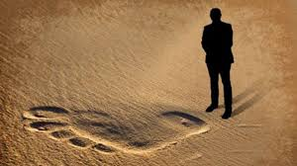
আলহাজ্ব কাজী দিদার বক্স ইসলামিয়া দাখিল মাদ্রাসা
আজকের পাঠ
শ্রেণি – দশম
বিষয় – বাংলা সাহিত্য
পাঠের বিষয় –কবিতা
আমার পরিচয়
সৈয়দ শামসুল হক
এসেছি আমার পেছনে হাজার চরণচিহ্ন ফেলে ।
শুধাও আমাকে ‘এতদুর তুমি কোন প্রেরণায় এলে ?’

Slide 15
আলহাজ্ব কাজী দিদার বক্স ইসলামিয়া দাখিল মাদ্রাসা
আজকের পাঠ
শ্রেণি – দশম
বিষয় – বাংলা সাহিত্য
পাঠের বিষয় –কবিতা
আমার পরিচয়
সৈয়দ শামসুল হক
তবে তুমি বুঝি বাঙালি জাতির বীজমন্ত্রটি শোন নাই –
’সবার উপরে মানুষ সত্য,তাহার উপরে নাই ।’

Slide 16
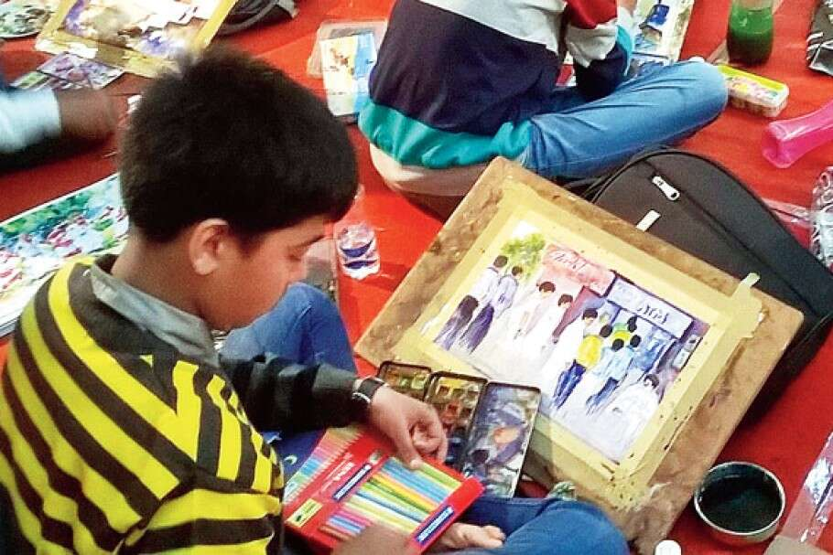
আলহাজ্ব কাজী দিদার বক্স ইসলামিয়া দাখিল মাদ্রাসা
আজকের পাঠ
শ্রেণি – দশম
বিষয় – বাংলা সাহিত্য
পাঠের বিষয় –কবিতা
আমার পরিচয়
সৈয়দ শামসুল হক
একসাথে আছি,একসাথে বাঁচি,আজও একসাথে থাকবই –
সব বিভেদের রেখা মুছে দিয়ে সাম্যের ছবি আঁকবই ।

Slide 17
আলহাজ্ব কাজী দিদার বক্স ইসলামিয়া দাখিল মাদ্রাসা
আজকের পাঠ
শ্রেণি – দশম
বিষয় – বাংলা সাহিত্য
পাঠের বিষয় –কবিতা
আমার পরিচয়
সৈয়দ শামসুল হক
শব্দের উপর ক্লিক করুণ
গীতাঞ্জলি
– কবি রবিন্দ্রনাথ ঠাকুরের একটি বিখ্যাত কাব্যগ্রন্থ ।
– কবি কাজী নজরুল ইসলামের একটি বিখ্যাত কাব্যগ্রন্থ ।
– বজ্রের শব্দের সঙ্গে তুলনীয় গম্ভীর ও জোরালো কন্ঠ বা কন্ঠযুক্ত ।
– পদচ্ছাপ,পায়ের দাগ,পদরেখা ।
– উৎসাহ উদ্দিপনা সঞ্চার,দৈব শক্তি ।
– মূলমন্ত্র,প্রধান সংকল্প বা অভিলাষ ।
– বিভিন্নতা,পার্থক্য,শত্রুতা,মনোমালিন্য ।
– চিহ্ন,দাগ,আভাস ।
– সমদর্শিতা,সমতা,সাদৃশ্য ।
– পতিকৃতি,পতিমূর্তি,চিত্র ।
অগ্নিবীণা
বজ্রকন্ঠ
চরণচিহ্ন
প্রেরণা
বীজমন্ত্র
বিভেদ
রেখা
সাম্য
ছবি

Slide 18
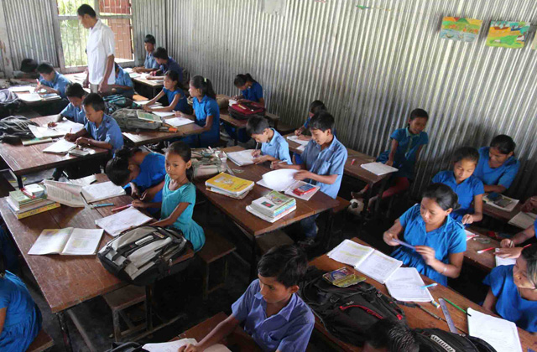
আলহাজ্ব কাজী দিদার বক্স ইসলামিয়া দাখিল মাদ্রাসা
আজকের পাঠ
শ্রেণি – দশম
বিষয় – বাংলা সাহিত্য
পাঠের বিষয় –কবিতা
আমার পরিচয়
সৈয়দ শামসুল হক
একক কাজ

Slide 19
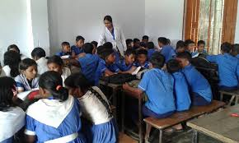
আলহাজ্ব কাজী দিদার বক্স ইসলামিয়া দাখিল মাদ্রাসা
আজকের পাঠ
শ্রেণি – দশম
বিষয় – বাংলা সাহিত্য
পাঠের বিষয় –কবিতা
আমার পরিচয়
সৈয়দ শামসুল হক
দলগত কাজ

Slide 20
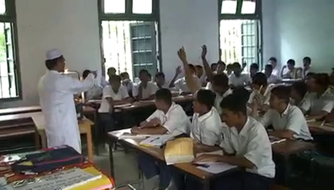
আলহাজ্ব কাজী দিদার বক্স ইসলামিয়া দাখিল মাদ্রাসা
আজকের পাঠ
শ্রেণি – দশম
বিষয় – বাংলা সাহিত্য
পাঠের বিষয় –কবিতা
আমার পরিচয়
সৈয়দ শামসুল হক
মূল্যায়ন

Slide 21
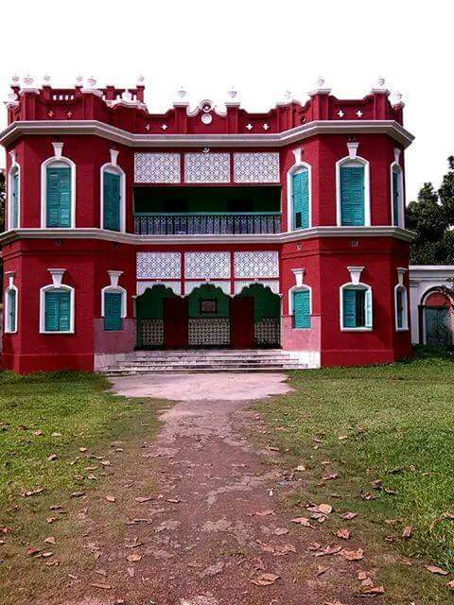
আলহাজ্ব কাজী দিদার বক্স ইসলামিয়া দাখিল মাদ্রাসা
আজকের পাঠ
শ্রেণি – দশম
বিষয় – বাংলা সাহিত্য
পাঠের বিষয় –কবিতা
আমার পরিচয়
সৈয়দ শামসুল হক
বাড়ির কাজ
১। কবি বারোভূঁইয়াদের প্রসঙ্গ এনেছেন কেন ?
২।‘আমি তো এসেছি তিতুমীর আর হাজী শরিয়ত থেকে ’-বলতে কবি কী বুঝিয়েছেন ?
৩। ‘এসেছে বাঙালি বঙ্গবন্ধু শেখ মুজিবুর থেকে ’ – ব্যাখ্যা কর ।
৪। ‘বাঙালি জাতির বীজমন্ত্র’ বলতে কবি কী বুঝিয়েছেন ?

Slide 22
আলহাজ্ব কাজী দিদার বক্স ইসলামিয়া দাখিল মাদ্রাসা
ধন্যবাদ
Notes:
বোর্ড মুছে/পরিস্কার করে ধন্যবাদ দেয়া হয়েছে ।

